Slide 1
সবাইকে স্বাগত

Slide 2
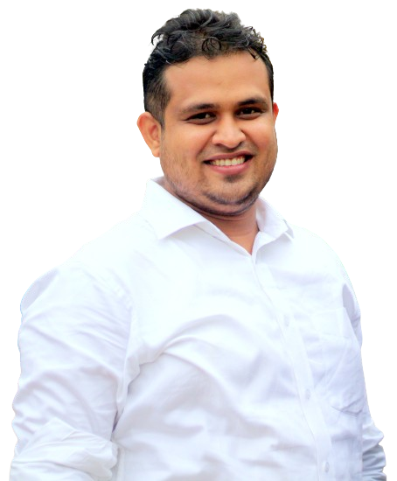



শিক্ষক পরিচিতি
উদয় কুমার শীল
সহকারী শিক্ষক
ইচলাদিগর উত্তর পাড়া সরকারি প্রাথমিক বিদ্যালয়
রায়গঞ্জ, সিরাজগঞ্জ
+880 1717 154 727
udaykumarshil@gmail.com

Slide 3

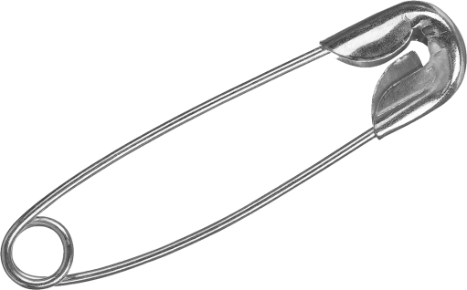
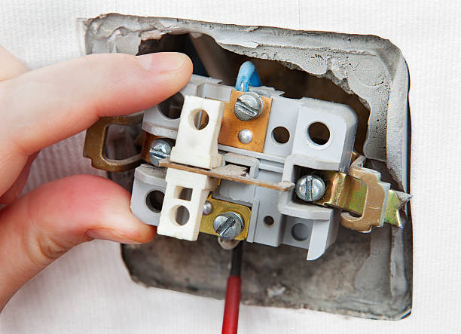
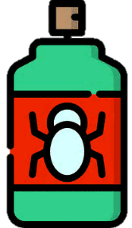
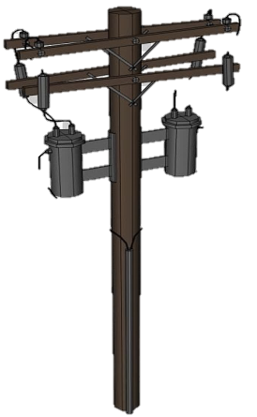

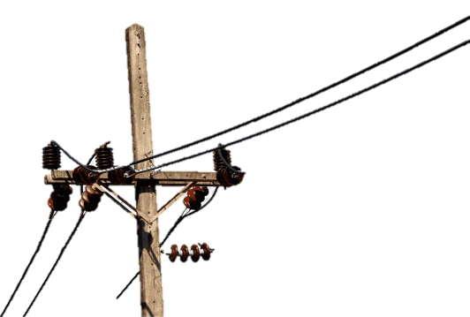
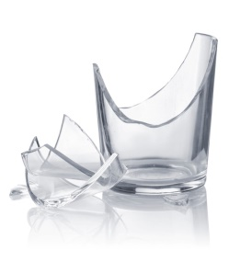

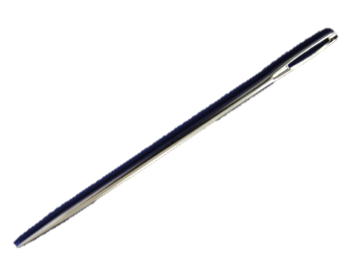
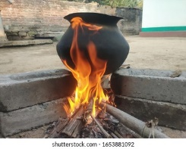
কীটনাশক
বিপজ্জনক বস্তু ও বিপদের উৎস

Slide 4
বৈদ্যুতিক তার
কীটনাশক
দিয়াশলাই
ভাঙা কাচ
লাইটার
আলপিন
বৈদ্যুতিক সুইচ
সুঁই
জলন্ত চুলা
সেইফটি পিন

Slide 5
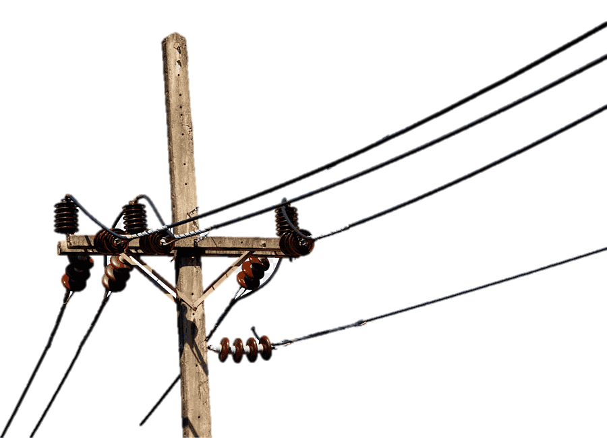
বিপজ্জনক বস্তু ও বিপদের উৎস
বৈদ্যুতিক তার

Slide 6

বিপজ্জনক বস্তু ও বিপদের উৎস
বৈদ্যুতিক তার

Slide 7
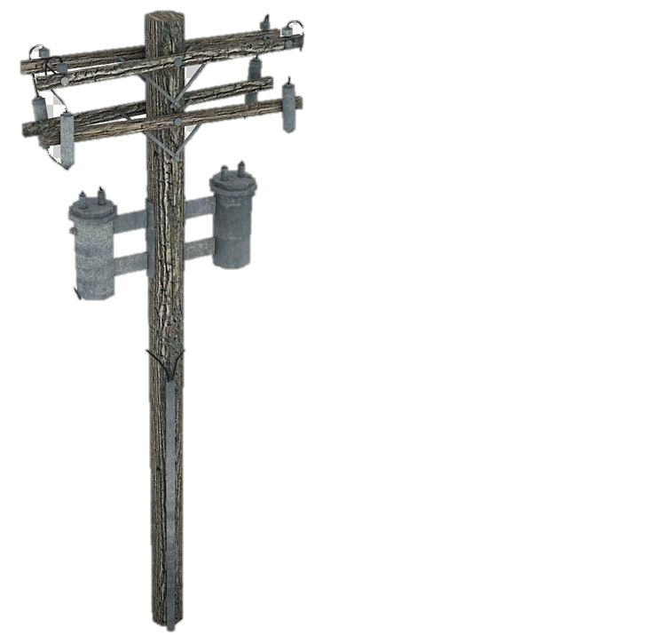
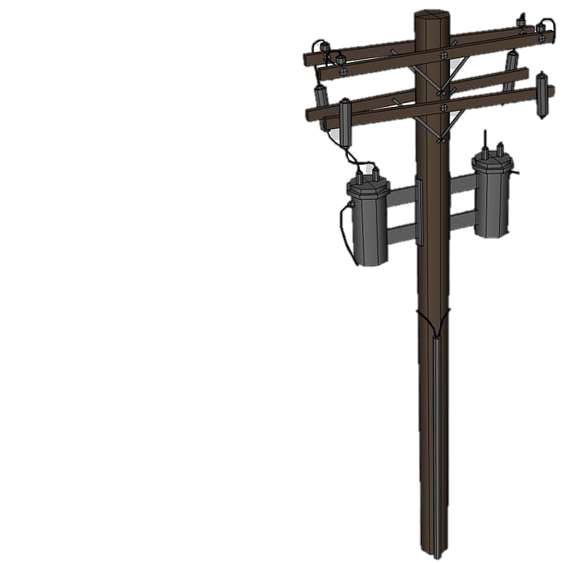
বিপজ্জনক বস্তু ও বিপদের উৎস
বৈদ্যুতিক তার

Slide 8

বিপজ্জনক বস্তু ও বিপদের উৎস
দিয়াশলাই

Slide 9

বিপজ্জনক বস্তু ও বিপদের উৎস
দিয়াশলাই

Slide 10

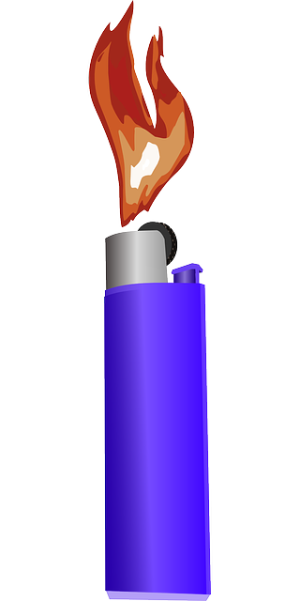
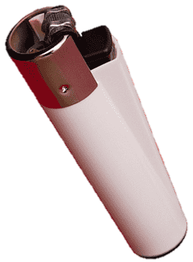
বিপজ্জনক বস্তু ও বিপদের উৎস
লাইটার

Slide 11
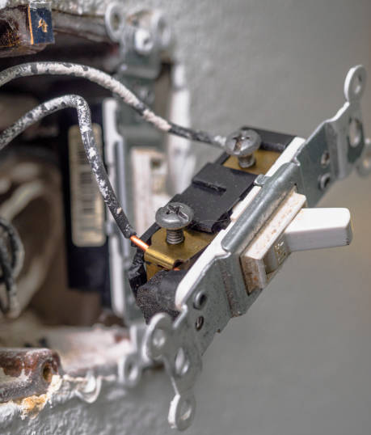
বিপজ্জনক বস্তু ও বিপদের উৎস
বৈদ্যুতিক সুইচ

Slide 12
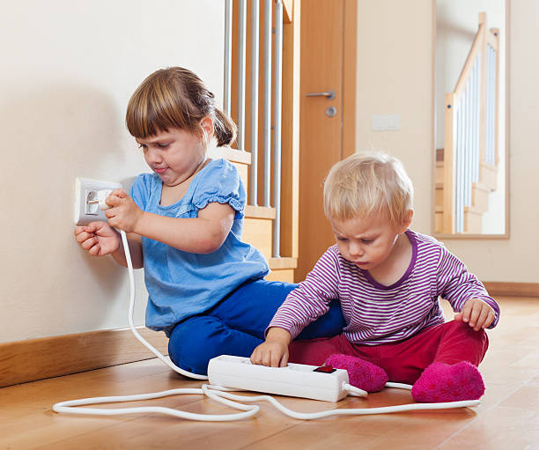

বিপজ্জনক বস্তু ও বিপদের উৎস
বৈদ্যুতিক সুইচ

Slide 13
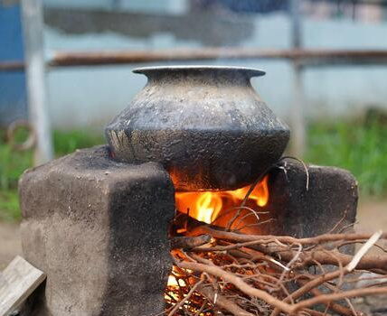
বিপজ্জনক বস্তু ও বিপদের উৎস
জ্বলন্ত চুলা

Slide 14
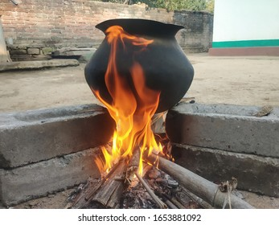
বিপজ্জনক বস্তু ও বিপদের উৎস
জ্বলন্ত চুলা

Slide 15

বিপজ্জনক বস্তু ও বিপদের উৎস
কীটনাশক
কীটনাশক

Slide 16


বিপজ্জনক বস্তু ও বিপদের উৎস
ভাঙা কাচ

Slide 17
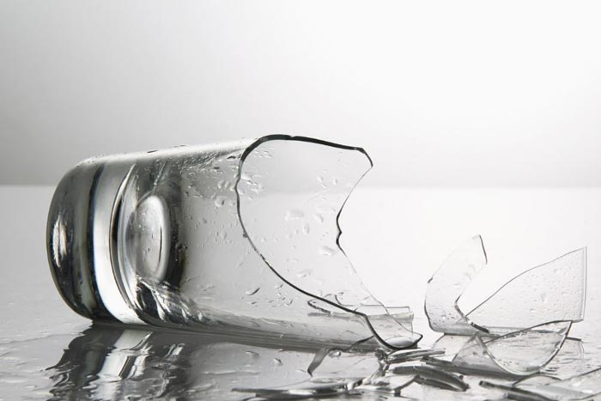
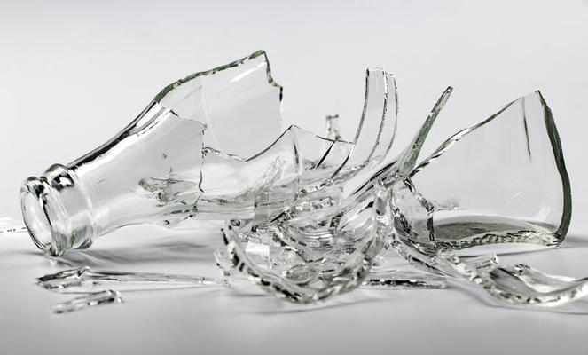
বিপজ্জনক বস্তু ও বিপদের উৎস
ভাঙা কাচ

Slide 18
বিপজ্জনক বস্তু ও বিপদের উৎস
আলপিন

Slide 19
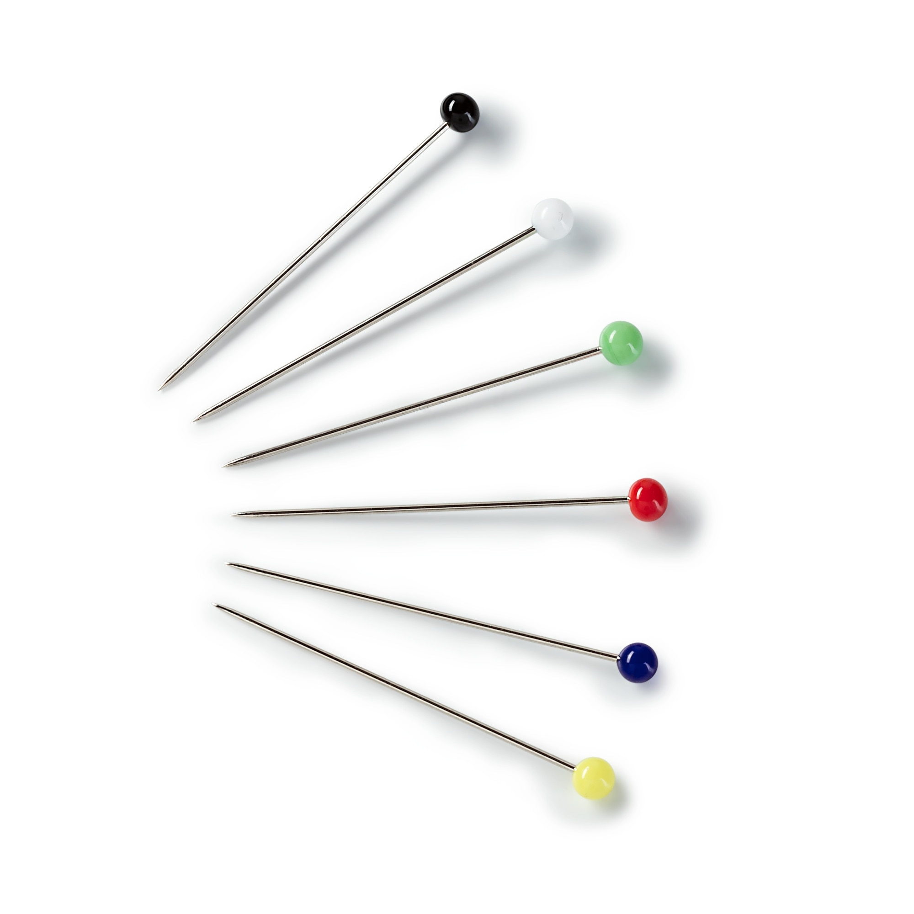
বিপজ্জনক বস্তু ও বিপদের উৎস
আলপিন

Slide 20
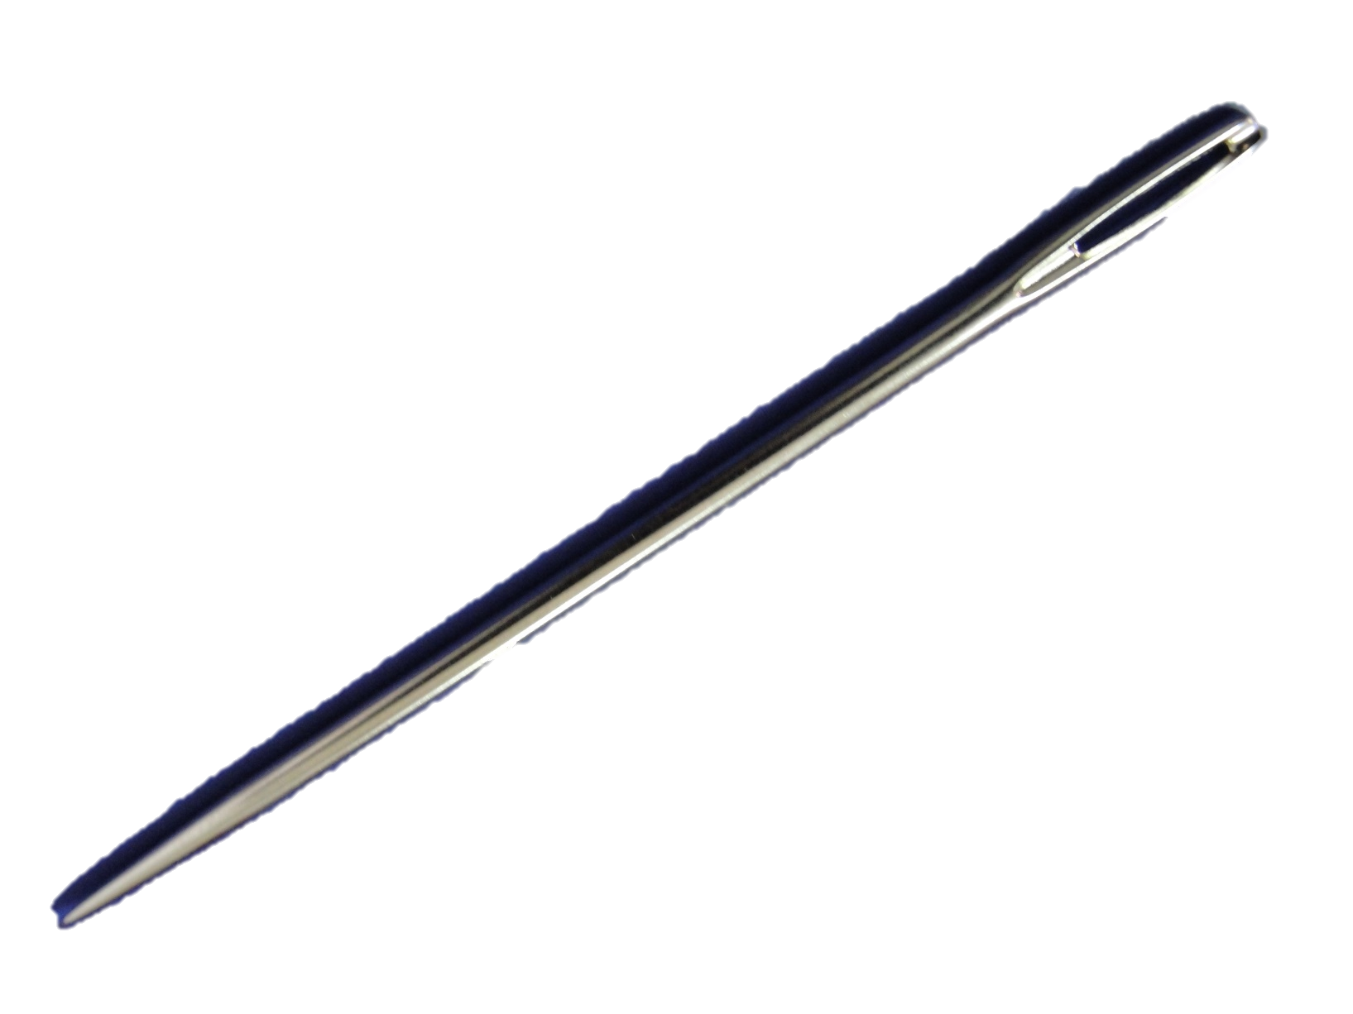
বিপজ্জনক বস্তু ও বিপদের উৎস
সুঁই

Slide 21
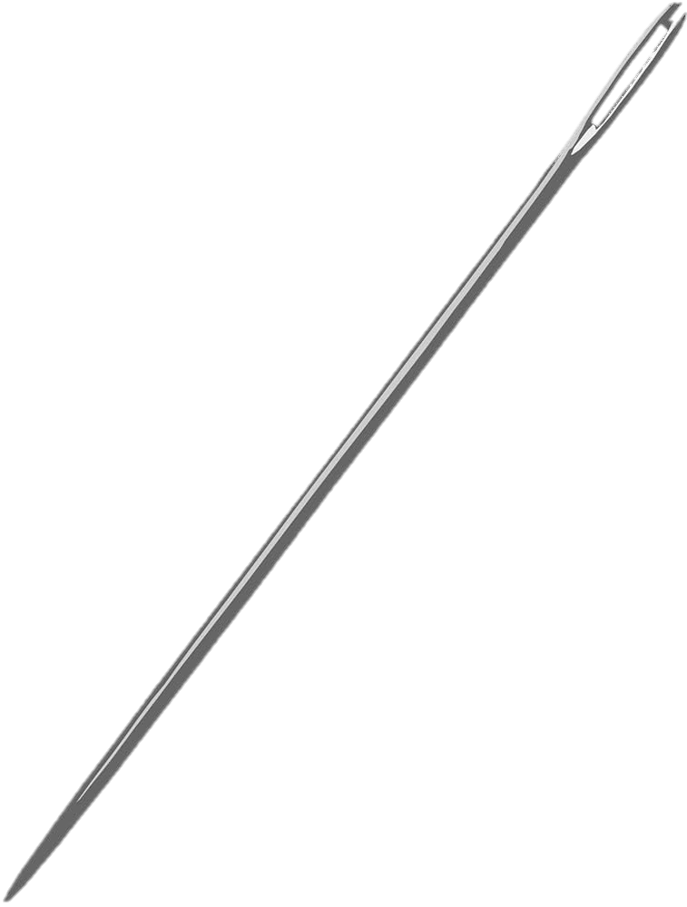
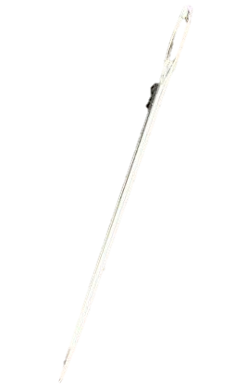
বিপজ্জনক বস্তু ও বিপদের উৎস
সুঁই

Slide 22
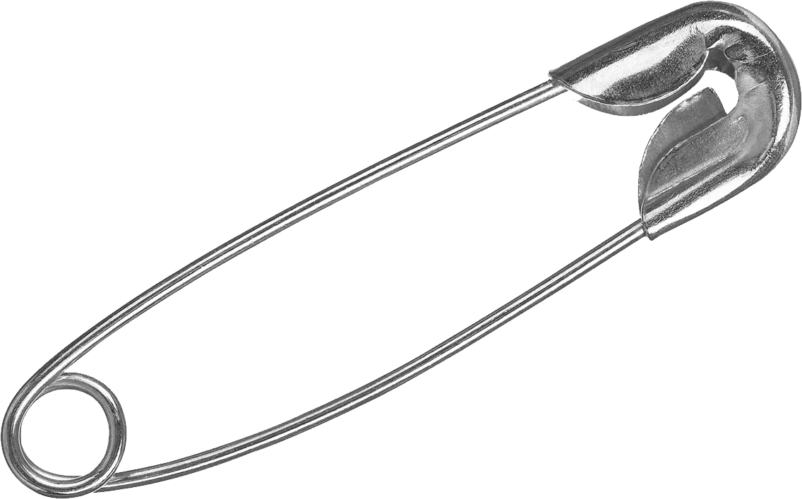
বিপজ্জনক বস্তু ও বিপদের উৎস
সেইফটি পিন

Slide 23
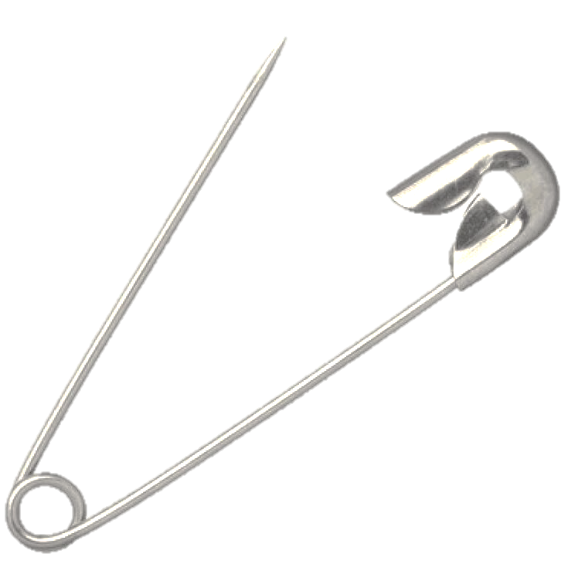
বিপজ্জনক বস্তু ও বিপদের উৎস
সেইফটি পিন

Slide 24

ধ
ন্য
বা
দ

